Slide 1



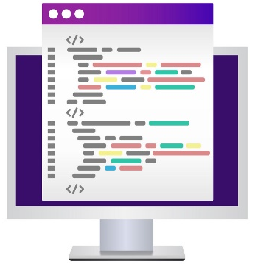
T.C. BATMAN UNIVERSITY
FACULTY OF ENGINEERING
DEPARTMENT OF COMPUTER ENGINEERING
NESNEYE DAYALI PROGRAMLAMA DERSİ
PERSONEL TAKİP MODÜLÜ
Meryem TAYAR - Mücahit Onur DİRİL

Slide 2

SORUN, AMAÇ, KAPSAM
Sorun: Hizmet veren kurumsal firmanın personellerinin özlük bilgilerinin ve görevlerine ait detayların kağıt dosyalama sistemi ile ilerlemesi.
Amaç: Çevreye duyarlı, kağıda dayalı faaliyetlerden kurumsal firmanın kağıtsız, tam dijital sisteme geçişinin sağlanması. Bu doğrultuda; personel özlük bilgilerinin ve görevlere ait detayların dijital ortamda veri girişinin yapılabilmesine olanak sağlama ve bu kayıtları bir veritabanında toplamak.
Kapsam: Program dijital firmacılık kapsamında personel bilgilerini veri şeklinde oluşturup saklama olanağı sunar ve bu bilgilere istenildiği zaman veri tabanından tekrar listeleme işlevi görür.
T.C. BATMAN UNIVERSITY
Personel Takip Modülü

Slide 3
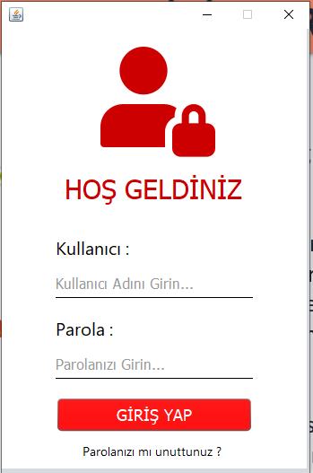
GİRİŞ EKRANI
Program Üzerinden Yetkilendirilen Kullanıcılar Kendilerine İletilen Kullanıcı Adı ve Parola İle Sisteme Giriş Yapabilirler.
Kullanıcıyı Doğru Yönlendirmek Amacıyla Giriş Yapılacak Alanlara Açıklayıcı Text Bilgisi Eklenmiştir.
Giriş Ara yüzü Programın Yalın ve Kolay Anlaşılabilir Olması Hedefi İle Sade Olarak Tasarlanmıştır.
T.C. BATMAN UNIVERSITY
Personel Takip Modülü

Slide 4
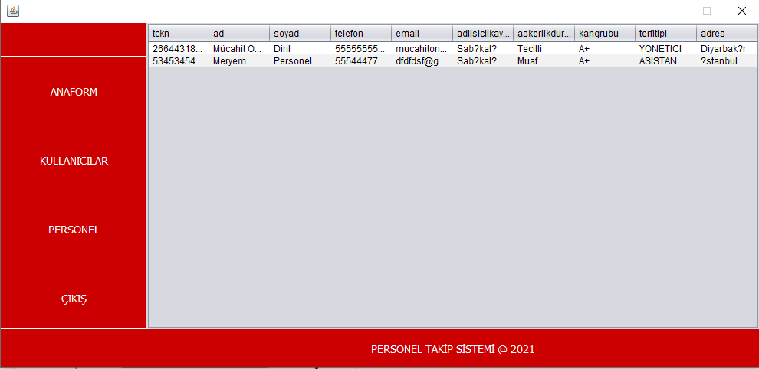
ANA EKRAN/PERSONEL LİSTELEME
Yetkili Kullanıcı Girişi Yapıldıktan Sonra Açılan Menü Ve Genel Personel Listeleme Ekranı Şu Şekildedir.
T.C. BATMAN UNIVERSITY
Personel Takip Modülü

Slide 5
MENÜ GENEL AÇIKLAMA
Solda Yer Alan Menü Alanını Genel Olarak İnceleyelim;
ANAFORM: Mevcut Ana sayfaya Dönüş Yapar KULLANICILAR: Programa Yetkili Kullanıcı Bilgilerinin Bulunduğu Ekranı İçerir. PERSONEL: Personele Ait Bilgilerin Yer Aldığı ve Yeni Personelin Tanımlandığı Ekrandır.
ÇIKIŞ: Programdan Çıkış İçin Kullanılır.
T.C. BATMAN UNIVERSITY
Personel Takip Modülü

Slide 6
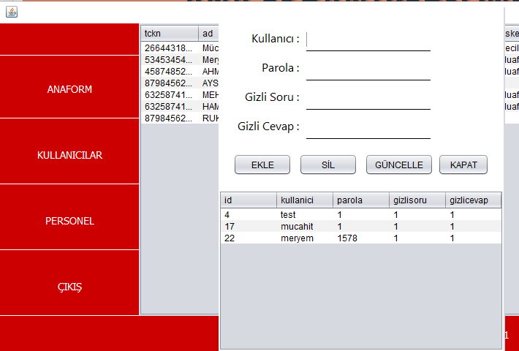
KULLANICILAR MENÜ AÇIKLAMA
Kullanıcılar Menüsünde; *Kullanıcıları Listeleme *Kullanıcı Ekleme *Kullanıcı Bilgilerini Güncelleme *Kullanıcı Silme İşlemleri Gerçekleştirilir. Ayrıca Parola Hatırlatmak Amacı İle Gizli Soru Ve Gizli Cevap Bilgilerini İçerir.
T.C. BATMAN UNIVERSITY
Personel Takip Modülü

Slide 7
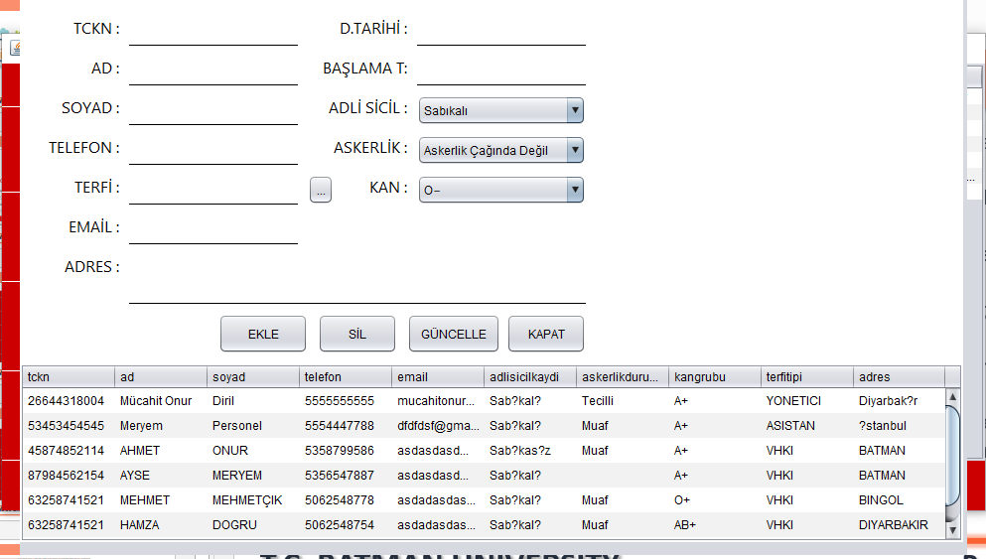
PERSONEL MENÜ AÇIKLAMA
T.C. BATMAN UNIVERSITY
Personel Takip Modülü

Slide 8
PERSONEL MENÜ AÇIKLAMA
Personel Menüsünde; * Personelleri Listeleme * Personelleri Ekleme * Personelleri Bilgilerini Güncelleme * Personelleri Silme İşlemleri Gerçekleştirilir. Personellere ait özlük bilgileri ve ihtiyaç duyulan detay bilgiler ihtiyaca göre güncellemeler ile çoğaltılabilir. Ayrıca bu form üzerinde yer alan «Terfi» başlığında terfi ile ilgili işlemler gerçekleştirilebilmektedir. Terfi ekranında yer alan işlemler bir sonraki slaytta detaylandırılmıştır.
T.C. BATMAN UNIVERSITY
Personel Takip Modülü

Slide 9
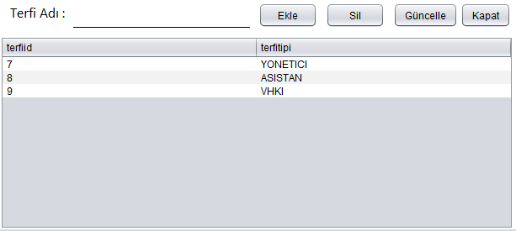
TERFİ FORM AÇIKLAMA
Terfi Formunda; *Perosnele Uygun Olduğu Terfi Seçilebilir *Terfi Listesine Yeni Bir Terfi Eklenebilir. *Mevcut Bir Terfi Bilgisi Güncellenebilir. *Terfi Silinebilir.
T.C. BATMAN UNIVERSITY
Personel Takip Modülü

Slide 10
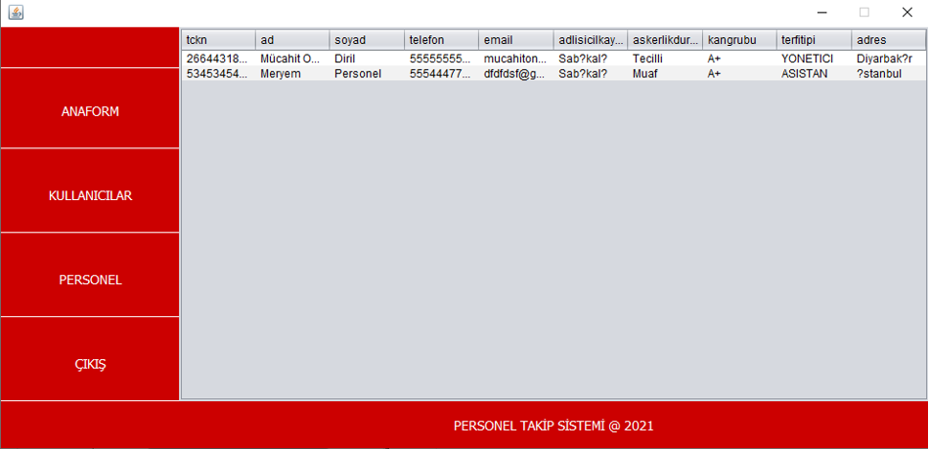
TERFİ FORM AÇIKLAMA
«ÇIKIŞ» Butonu ile Programdan Çıkış Yapılır.
T.C. BATMAN UNIVERSITY
Personel Takip Modülü

Slide 11
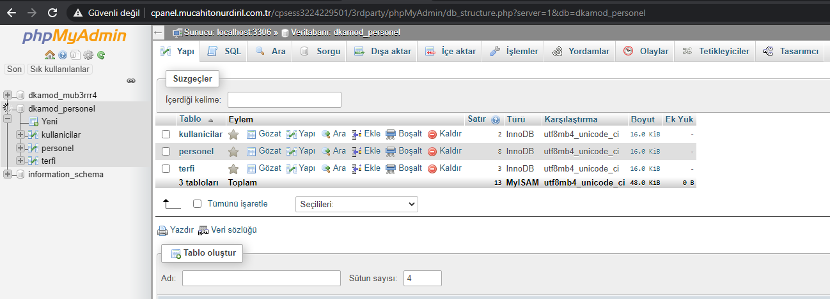
VERİTABANI
Veritabanı lokal çalışma alanına kurup yüklemek yerine, daha güvenli ve kullanışlı olması açısından web sunucusuna yüklendi. Diğer alternatifler de ihtiyaç halinde değerlendirilebilir.
T.C. BATMAN UNIVERSITY
Personel Takip Modülü

Slide 12
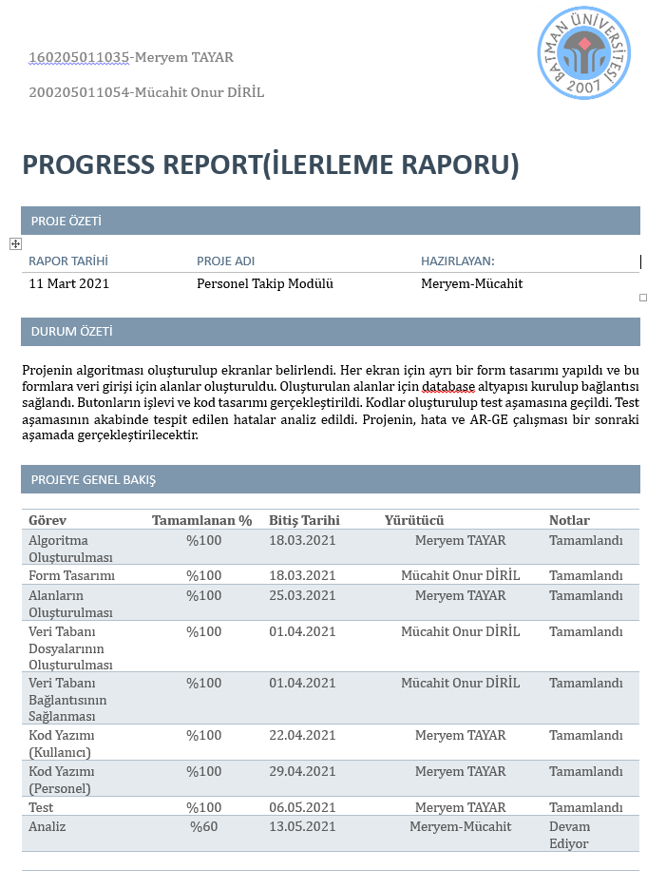
NOTLAR
Program test edildi. Test aşamasında programın ilerlemesini engelleyen hatalar giderildi. Geliştirme çalışması olarak, programın etkin kullanım ve güvenlik aşamalarının iyileştirilmesi kararlaştırıldı. Geliştirme çalışmaları henüz devam etmektedir ve buna yönelik analizler tamamlandığında program üzerinde güncellemeler yapılacaktır.
Programa ait uygulama adımları, durum özeti ve risk kontrolleri «Progress Report» ile detaylandırılmıştır Lütfen İnceleyiniz.
Progress Report İçin Tıklayınız.
T.C. BATMAN UNIVERSITY
Personel Takip Modülü

Slide 13
Teşekkürler…
NESNEYE DAYALI PROGRAMLAMA DERSİ
PERSONEL TAKİP MODÜLÜ
Meryem TAYAR - Mücahit Onur DİRİL

